Slide 1
AgeWise-Handbuch
Modul 1: Die alternde Bevölkerung und positive Ansätze zum Altern
Entwickelt von Elisa Klein-Peters | Proportional Message

Slide 2
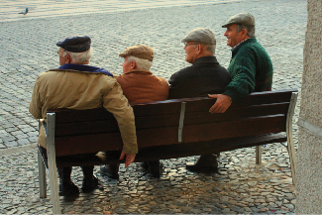
Tagesordnung und Lernziele
Demografische Trends in Europa
Drei Konzepte für positives Altern
  Gesundes Altern
  Aktives Altern
  Lebensqualität
Messung der Lebensqualität
Ganzheitliches Wohlbefinden
Berufliche Herausforderungen
Leitfaden für Pädagogen und Fachkräfte
Was werden die Lernenden wissen oder können?
Die Auswirkungen des demografischen Wandels in Europa erläutern.
Unterscheiden Sie zwischen den Modellen „Gesundes Altern“, „Aktives Altern“ und „Lebensqualität“.
Nutzen Sie Instrumente (CASP-19/WHOQOL), um das Wohlbefinden über die klinische Gesundheit hinaus zu messen.
Eine geschlechts- und kulturspezifische Perspektive anwenden, um Hindernisse zu identifizieren, mit denen ältere Menschen konfrontiert sind.
Die Würde des Risikos (Autonomie) gegen institutionelle Sicherheit (Wohlwollen) abwägen.
Dieses Foto eines unbekannten Autors steht unter der CC-BY-Lizenz.

Slide 3
Demografische Daten (Eurostat, 2024)
Die Alterung der Bevölkerung in Europa
Die Bevölkerung der EU wird voraussichtlich in den kommenden Jahren zurückgehen, während die Zahl der älteren Menschen steigt (Altersbericht 2024 der Europäischen Kommission, 2024)
Die Altenquotient ist das Verhältnis der Bevölkerung im Rentenalter zur Bevölkerung im erwerbsfähigen Alter und gibt Aufschluss über das Verhältnis zwischen potenziellen Rentnern und potenziellen Erwerbstätigen.
Die Altenquotient der EU lag am 1. Januar 2024 bei 33,9 %, wobei auf jede Person im Alter von 65 Jahren und älter etwas mehr als drei Personen im erwerbsfähigen Alter kamen.
Notes:
In den EU-Ländern reichte die Quote von Tiefstwerten von 21,7 % in Luxemburg und 23,6 % in Irland – wo auf jede Person im Alter von 65 Jahren und älter fast fünf Personen im erwerbsfähigen Alter kamen – bis zu Höchstwerten von 38,4 % in Italien und 38,2 % in Portugal, wo auf jede Person im Alter von 65 Jahren und älter weniger als drei Personen im erwerbsfähigen Alter kamen.

Slide 4
Demografische Daten (Eurostat, 2024)
Demografischer Wandel in Europa
Den erhobenen Daten zufolge würde die Altenquotient bis 2070 weiter auf 59,0 ansteigen, wobei der größte Teil des Anstiegs bereits bis 2045 erwartet wird.
Land | Bevölkerung 1. Januar 2024 | Altersabhängigkeitsquote* 2024 | Medianalter in Jahren 2024 | Zuwachs der Bevölkerung im Alter von 65+ zwischen 2014 und 2024
Deutschland | 83,4 Millionen 19 % der Gesamtbevölkerung der EU | 35,2 | 45,5 | 20,9 % bis 22,4 %
Frankreich | 68,4 Millionen 15 % des EU-Gesamtwerts | 34,8 | 42,6 | 18,0 % bis 21,4 %
Rumänien | 19,07 Millionen 4,2 % des EU-Gesamtwerts | 31,2 | 43,8 | 13,9 % bis 17,7 %
Zypern | 934 000 0,2 % des EU-Gesamtwerts | 26,5 | 40,6 | 16,5 % bis 20,0 %
Portugal | 10,64 Millionen 2,4 % des EU-Gesamtwerts | 38,2 | 47,1 | 20,0 % – 24,1 %
Europa | 449,31 Millionen | 33,9 | 44,7 | 18,7 % bis 21,6 %

Slide 5
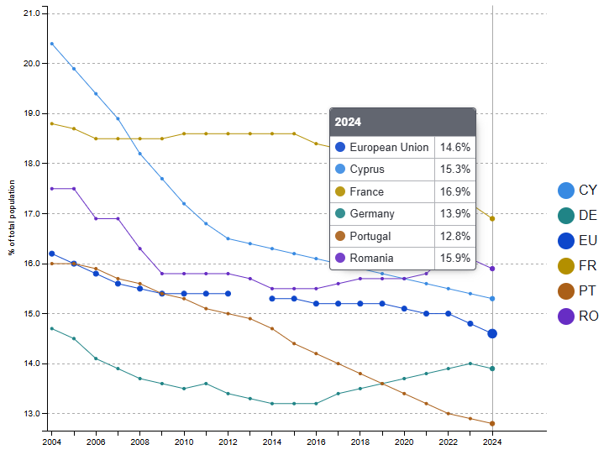
Demografische Daten (Eurostat, 2024)
Bevölkerung unter 15 Jahren in Prozent der Gesamtbevölkerung in den Partnerländern von „Never Gets Old“

Slide 6





Demografische Daten in den Partnerländern
Portugal weist derzeit neben Italien und Griechenland eine der höchsten Altenquotienten in der EU auf, wobei das Medianalter dort mit einer der höchsten Raten in der Region ansteigt (Eurostat, 2024).
In Deutschland hat sich das Medianalter in jüngster Zeit leicht stabilisiert oder ist sogar gesunken, was auf den Zustrom jüngerer Arbeitskräfte mit Migrationshintergrund zurückgeführt wird.
Frankreich verfügt weiterhin über eine der größten und widerstandsfähigsten Bevölkerungen; dennoch bleibt auch dieses Land von der „Überalterung“ nicht verschont, was den Schwerpunkt der nationalen Politik auf die langfristige Nachhaltigkeit der Sozialsysteme verlagert hat.
Rumänien hat einen der stärksten relativen Bevölkerungsrückgänge in der EU verzeichnet (ca. -11 % seit 2004), der durch die Abwanderung der Bevölkerung im erwerbsfähigen Alter bedingt ist.
Zypern verzeichnet das höchste relative Bevölkerungswachstum in der Union (29 % seit 2004), sieht sich jedoch paradoxerweise mit einem schrumpfenden Anteil an Kindern konfrontiert.

Slide 7

Demografische Daten – Alterung in Europa
Die Daten unterstreichen den Übergang von einer Phase des demografischen Dividenden (ein Land verfügt über eine große, junge Erwerbsbevölkerung) zu einer Phase des demografischen Belastungsfaktors.
Mit anderen Worten: Wir können uns nicht mehr darauf verlassen, dass eine riesige Gruppe junger Erwerbstätiger die Wirtschaft antreibt; stattdessen müssen wir neue Wege finden, um eine deutlich ältere Gesellschaft zu unterstützen.
Notes:
Ein demografischer Bremsfaktor tritt auf, wenn eine schrumpfende Erwerbsbevölkerung und eine wachsende ältere Bevölkerung das Wirtschaftswachstum eines Landes verlangsamen. Dies geschieht, weil es weniger Erwerbstätige gibt, die Steuern zahlen, um die steigenden Kosten beispielsweise für Renten, Gesundheitsversorgung und soziale Leistungen für ältere Bürger zu decken.

Slide 8
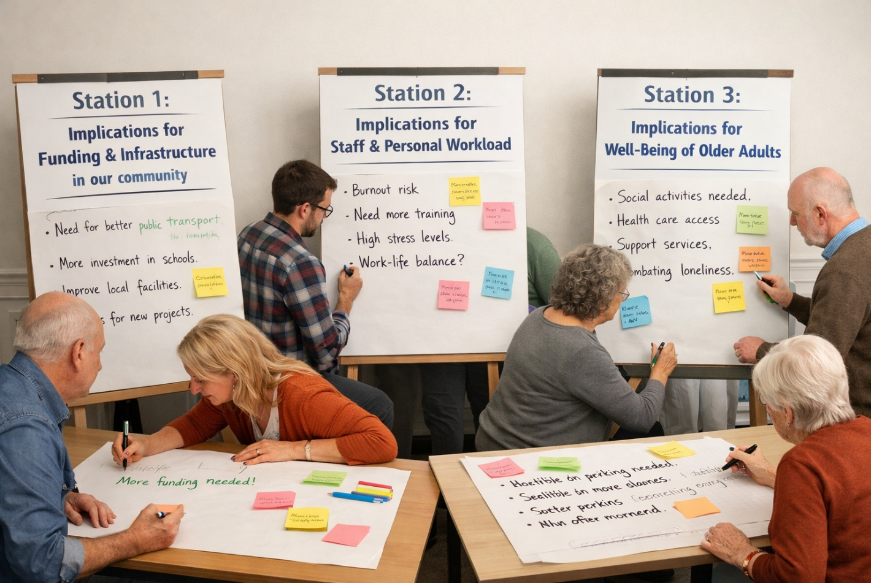
Demografische Daten – Alterung in Europa
Übung 1 – World Café
Ziel: Die EU-Daten mit der spezifischen regionalen und beruflichen Realität der Lernenden verknüpfen.
Richten Sie drei „Stationen“ (Tische) ein:
Station 1: Auswirkungen auf Finanzierung und Infrastruktur in unserer Gemeinde.
Station 2: Auswirkungen auf das Personal und die individuelle Arbeitsbelastung.
Station 3: Auswirkungen auf das Wohlbefinden älterer Menschen.
Notes:
Die Gruppen verbringen an jeder Station fünf Minuten damit, ihre Gedanken auf Papierbögen festzuhalten, bevor sie zur nächsten Station wechseln. Nach drei Runden werden die Ergebnisse vorgestellt und in der gesamten Gruppe diskutiert. Trotz einiger Unterschiede bei den Zahlen zwischen den Ländern: Welche Herausforderung oder welcher Trend scheint für uns alle gleich zu sein? Inwiefern spiegeln diese Zahlen das wider, was Sie derzeit täglich in Ihrer Einrichtung oder bei Ihren Bewohnern beobachten? Wenn Sie nur eine einzige Information aus diesen Unterlagen auswählen müssten, um sie einem Kollegen mitzuteilen, der heute nicht hier war – welche wäre das und warum?

Slide 9

Konzepte für positives Altern
Angesichts des demografischen Wandels in Europa und weltweit hat sich der Schwerpunkt der Gerontologie und der Sozialpolitik verlagert von:
Ein Rahmenkonzept bietet eine Möglichkeit zum Verständnis und kann als Instrument zur Organisation von Programmen oder Dienstleistungen für Senioren dienen.
Konzepte für positives Altern: betrachten das Altern als eine fortdauernde Phase des Wachstums, der Entwicklung und des Potenzials.
Defizitbasiertes Modell: betrachtet das Altern in erster Linie als eine Phase unvermeidlichen Verfalls oder von Krankheit.

Slide 10
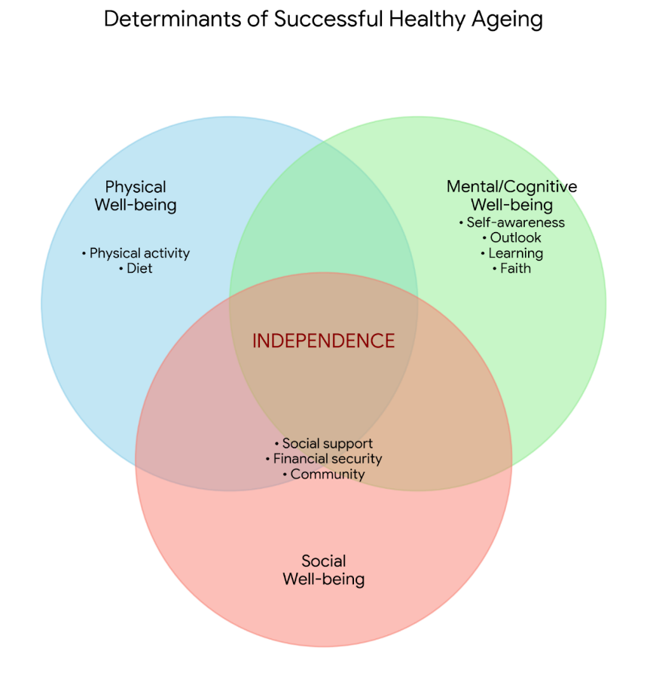
Konzepte für positives Altern
Gesundes Altern: Ein funktionaler Ansatz
Gesundes Altern ist der Prozess der Entwicklung und Erhaltung der funktionellen Fähigkeiten, die das Wohlbefinden im Alter ermöglichen (WHO, 2020).
Funktionsfähigkeit bedeutet, über die Fähigkeiten zu verfügen, die es Menschen ermöglichen, das zu sein und zu tun, was ihnen wichtig ist (Beard et al., 2016). Sie wird definiert als die Fähigkeit:
  ihre Grundbedürfnisse zu befriedigen,
  zu lernen, sich weiterzuentwickeln und Entscheidungen zu treffen,
  mobil zu sein,
  Beziehungen aufzubauen und zu pflegen sowie
  einen Beitrag zur Gesellschaft zu leisten.
Daten basierend auf Abud et al., 2022.

Slide 11
Konzepte für positives Altern
Beispiele für gesundes Altern
Altersgerechte städtische Infrastruktur
Ernährungssicherheit und Gesundheitsvorsorge
Selbstmanagement und Gesundheitsförderung

Slide 12
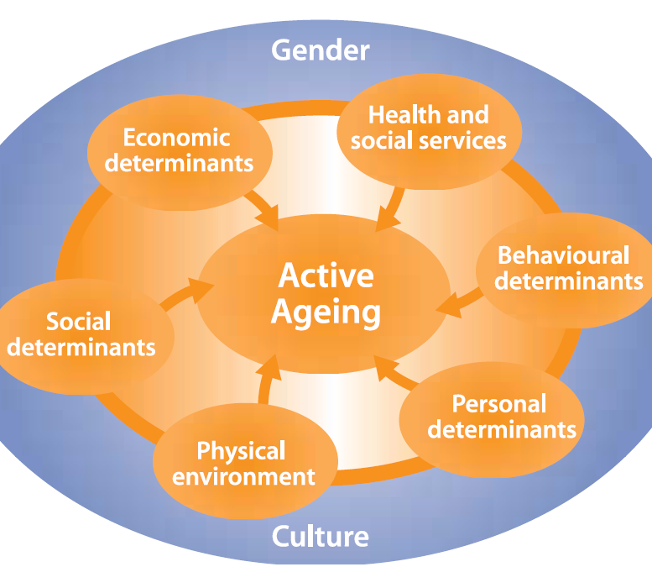
Konzepte für positives Altern
Aktives Altern: Chancen optimieren
Aktives Altern ist der Prozess der Optimierung von Chancen in den Bereichen Gesundheit, Teilhabe und Sicherheit, um die Lebensqualität im Alter zu verbessern (WHO, 2002).
Der Begriff „aktiv“ bezieht sich auf die fortgesetzte Teilhabe an sozialen, wirtschaftlichen, kulturellen, spirituellen und gesellschaftlichen Belangen und nicht nur auf die Fähigkeit, körperlich aktiv zu sein oder am Arbeitsleben teilzunehmen. Es stützt sich auf drei Säulen: Gesundheit, Teilhabe und Sicherheit.
Notes:
Gesundheits- und Sozialwesen: Gesundheitsförderung, Krankheitsprävention, Langzeitpflege, psychische Gesundheitsversorgung.
Verhaltensbezogene Determinanten: Raucherentwöhnung, körperliche Aktivität, gesunde Ernährung, Mundgesundheit, Alkoholkonsum, Medikamenteneinnahme.
Persönliche Determinanten: Biologie, Genetik, psychologische Faktoren.
Physische Umwelt: Altersgerechte Umgebung, sicheres Wohnen, Sturzprävention, Abwesenheit von Umweltverschmutzung (sauberes Wasser, saubere Luft und sichere Lebensmittel).
Soziale Determinanten: Soziale Unterstützung, Bildung und Alphabetisierung, Prävention von Gewalt und Missbrauch.
Wirtschaftliche Determinanten: Einkommen, soziale Absicherung, finanzielle Sicherheit

Slide 13
Konzepte für positives Altern
Aktives Altern: Chancen optimieren
Kultur bildet den übergeordneten Rahmen für den Einzelnen und bestimmt gesellschaftliche Sichtweisen auf den Alterungsprozess, gesundheitsförderndes Verhalten oder Lebensformen.
Das Geschlecht fungiert als entscheidende Perspektive für die Angemessenheit politischer Maßnahmen und verdeutlicht, wie unterschiedliche soziale Stellungen und traditionelle Rollen zu spezifischen Risiken führen: Frauen sind aufgrund lebenslanger unbezahlter Pflegearbeit häufig einem erhöhten Armutsrisiko ausgesetzt, während Männer statistisch gesehen anfälliger für berufliche Gefahren und risikoreiches Verhalten sind.
Gesunde Lebenserwartung
Autonomie
Unabhängigkeit
Lebensqualität
Notes:
Kultur und Geschlecht werden als übergreifende Determinanten eingestuft, da sie nicht isoliert existieren, sondern als grundlegende Faktoren wirken, die jeden anderen Faktor des Rahmenkonzepts für aktives Altern prägen und beeinflussen.

Slide 14
Konzepte für positives Altern
Beispiele für aktives Altern
Generationsübergreifendes Mentoring
Lebenslanges politisches Engagement
Seniorenuniversität

Slide 15

Konzepte für positives Altern
Lebensqualität: Die subjektive Erfahrung
Lebensqualität ist die individuelle Wahrnehmung der eigenen Lebenssituation im Kontext der Kultur und der Wertesysteme, in denen man lebt, sowie im Verhältnis zu den eigenen Zielen, Erwartungen, Maßstäben und Anliegen (WHOQOL, 1998).
Sie dient als wichtiger Indikator für das Wohlbefinden, das auch bei nachlassender körperlicher Gesundheit bestehen bleibt, und ist eng mit den Konzepten der Autonomie (der Fähigkeit, eigene Entscheidungen zu treffen) und der Kontrolle über den Alltag verbunden (Wiggins et al., 2004).
Notes:
Während sich Konzepte für gesundes und aktives Altern auf die Funktionsfähigkeit und die gesellschaftliche Teilhabe konzentrieren, steht im Rahmenkonzept der Lebensqualität die subjektive Erfahrung des Einzelnen hinsichtlich seiner eigenen Existenz im Mittelpunkt. Die Lebensqualität misst, wie zufrieden eine Person mit ihren sozialen Beziehungen, ihrem Gefühl der Würde und ihrer Fähigkeit ist, im höheren Lebensalter Selbstverwirklichung zu erlangen.

Slide 16
Konzepte für positives Altern
Beispiele für Lebensqualität
Den persönlichen Stil und die eigene Identität bewahren
Privatsphäre und Intimität
Selbstbestimmung bei kleinen Entscheidungen

Slide 17

Konzepte für positives Altern
Messung der Lebensqualität
WHOQOL-BREF: Ein Fragebogen mit 26 Fragen, der vier Hauptbereiche bewertet: körperliche Gesundheit, psychische Gesundheit, soziale Beziehungen und Umfeld
(in über 40 Sprachen zum Download verfügbar).
CASP-19: Entwickelt für ältere Bevölkerungsgruppen, wobei der Schwerpunkt weg von gesundheitsbezogenen Indikatoren hin zum Gedeihen im Alter verlagert wird. Er misst vier theoriegeleitete Dimensionen: Kontrolle, Autonomie, Selbstverwirklichung und Freude
(in zahlreichen Sprachen verfügbar).
Notes:
Um das subjektive Erleben des Alterns zu messen, stützen sich Forscher und Praktiker in der Regel auf validierte, evidenzbasierte Instrumente, die den mehrdimensionalen Charakter des Wohlbefindens erfassen. Zwei der weltweit anerkanntesten Rahmenkonzepte zur Bewertung der Lebensqualität sind der WHOQOL-BREF (WHO) und der CASP-19 (Wiggins, 2004).

Slide 18

Messung der Lebensqualität
Übung 2 – Messung der Lebensqualität
Ziel: Übung im Umgang mit den Instrumenten WHOQOL-BREF und CASP-19.
Teilen Sie die Lernenden in Zweiergruppen ein und verteilen Sie die Rollenspiel-Charakterkarten sowie die ausgedruckten Fragebögen:
Der eine spielt den Behandler
der andere den älteren Erwachsenen.
Der Fachkraft führt ein 10-minütiges Gespräch unter Verwendung eines der beiden Fragebögen durch.
Notes:
Nach den Interviews werden Eindrücke, Ideen und Rückmeldungen in der gesamten Gruppe besprochen.

Slide 19

Ein ganzheitlicher Ansatz in der Gerontologie
Sexualität und Identität im Kontext ganzheitlichen Wohlbefindens
Der ganzheitliche Ansatz muss anerkennen, dass Sexualität und Identität untrennbar mit dem Wohlbefinden verbunden sind und nicht ab einem bestimmten Alter „ablaufen“
Die Realitäten des späteren Lebens umfassen das Fortbestehen des Verlangens, das Bedürfnis nach Berührung und die Aufrechterhaltung eines sexuellen Selbstverständnisses – all dies trägt zur psychischen Resilienz bei
Das Ignorieren von Sexualität oder deren Behandlung als irrelevant untergräbt die Säulen der Lebensqualität, nämlich Autonomie und Selbstverwirklichung
Eine ganzheitliche Unterstützung erfordert einen Perspektivwechsel: Zu einem würdevollen Leben gehört die Freiheit, die eigene Geschlechtsidentität und sexuelle Orientierung auszudrücken sowie während des gesamten Lebens Intimität und Verbundenheit anzustreben
Notes:
Der ganzheitliche Ansatz betrachtet das Altern nicht als eine Abfolge medizinischer Symptome, sondern berücksichtigt die Verflechtung verschiedener Aspekte des Lebens eines Menschen, darunter seine psychischen und emotionalen Zustände, seine Beziehungen, sein kultureller Hintergrund und seine persönlichen Vorlieben.

Slide 20
Berufliche Herausforderungen
Die Umsetzung von Konzepten für positives Altern in die tägliche Praxis kann für Fachkräfte im Gesundheits- und Sozialwesen Herausforderungen darstellen
Das Lebensqualitätsmodell, das Autonomie und das Recht auf das Eingehen würdiger Risiken betont.
Das biomedizinische Modell, das Sicherheit und Risikomanagement in den Vordergrund stellt.
Beispiel: Das Bedürfnis älterer Menschen nach Intimität in einer Pflegeeinrichtung zu unterstützen, kann im Widerspruch zu den institutionellen Richtlinien stehen.
Beispiel: Die Herausforderung, innerhalb bestehender Systeme eine personalisierte Pflege zu leisten, während gleichzeitig Personalmangel und begrenzte Ressourcen bestehen.
Was sind Ihre Herausforderungen?

Slide 21

Berufliche Herausforderungen und ganzheitliche Ansätze
Übung 3 – Analyse von Fallbeispielen und Erstellung eines 3-Stufen-Aktionsplans
Ziel: Anwendung von Gender- und Kulturperspektiven zur Lösung ethischer Dilemmata.
Teilen Sie die Teilnehmer in Kleingruppen ein. Jede Gruppe erhält eine Fallbeschreibung und ein Arbeitsblatt für den Aktionsplan. Sie müssen eine zweiteilige Aufgabe bearbeiten:
Ermitteln Sie, wie Geschlecht und Kultur in dieser konkreten Geschichte Barrieren schaffen.
Entwerfen Sie einen dreistufigen Aktionsplan, um für diese Person von einem Defizitmodell zu einem Ansatz des positiven Alterns überzugehen.
Notes:
Der gesamten Gruppe werden verschiedene Fälle vorgestellt, einschließlich der ausgearbeiteten Aktionspläne.

Slide 22

Leitfaden für Pädagogen und Fachkräfte
Ethische Überlegungen und Kommunikation
Wohlwollen (im besten Interesse der Person handeln) vs. Autonomie (ihr Recht auf Selbstbestimmung respektieren): Fachkräfte sollten nach Möglichkeit den Grundsatz der „Würde des Risikos“ anwenden und dabei anerkennen, dass ein Leben ohne Risiko ein Leben ohne Freiheit ist. Die Gewährleistung, dass ältere Menschen ihre Sexualität und Identität ausleben können, ist eine Frage der grundlegenden Menschenrechte.
Bestätigen, nicht bevormunden: Vermeiden Sie „Seniorensprache“ (z. B. den Einsatz hoher Stimmlagen oder übermäßig vereinfachter Sprache). Behandeln Sie ältere Menschen als die autonomen Gleichgestellten, die sie sind.
Aktives Zuhören: Achten Sie auf Hinweise auf die Identität einer Person, ihre früheren Rollen und ihre aktuellen Wünsche. Sexualität und Intimität werden oft in „Grautönen“ angesprochen – subtile Andeutungen, die eine einfühlsame, nicht wertende Reaktion erfordern.

Slide 23
Leitfaden für Pädagogen und Fachkräfte
Tun Sie Folgendes | Nicht
Verwenden Sie eine „Person-First“-Sprache und sprechen Sie die Person als Gleichberechtigten an, unabhängig von ihrem körperlichen oder kognitiven Zustand. | Verwenden Sie keine „Seniorensprache“ (Babysprache, hohe Stimmlage oder Sammelbezeichnungen wie „wir“), die die Würde einer Person beeinträchtigt.
Fördern Sie gemeinsame Entscheidungsfindung und ermöglichen Sie es der Person, das Gespräch über ihre Pflege und ihren Tagesablauf zu leiten. | Machen Sie keine Annahmen darüber, was eine Person kann oder nicht kann, nur aufgrund ihres Alters oder ihrer medizinischen Diagnose.
Schaffen Sie private Räume für den Ausdruck von Intimität und Geschlechtsidentität (z. B. klopfen Sie an und warten Sie auf eine Antwort, bevor Sie den Raum betreten). | Pathologisieren oder ignorieren Sie die sexuelle Gesundheit oder Identität älterer Menschen nicht und behandeln Sie diese nicht als unangemessen oder als „Symptom“.
Betrachten Sie den „ganzen Menschen“ und berücksichtigen Sie neben dem klinischen Gesundheitszustand auch den kulturellen Hintergrund, die spirituellen Bedürfnisse und die Lebensgeschichte. | Behandeln Sie die Person nicht als „Fall“ oder als Liste medizinischer Symptome; vermeiden Sie es, sich ausschließlich auf den biologischen Verfall zu konzentrieren.
Unterstützen Sie die „Würde des Risikos“ und ermöglichen Sie es den Betroffenen, Entscheidungen zu treffen, die ihre Lebensfreude steigern, auch wenn diese mit geringen Risiken verbunden sind. | Räumen Sie der Sicherheit in der Einrichtung nicht so viel Vorrang ein, dass dies zum „sozialen Tod“ oder zur völligen Einschränkung des Einzelnen führt.
Stellen Sie offene Fragen: „Wie sieht ‚Unabhängigkeit‘ für Sie heute aus?“ | Gehen Sie nicht von Asexualität aus: Tun Sie den Wunsch eines Bewohners nach Privatsphäre oder den Ausdruck seiner Geschlechtsidentität niemals als unangemessen ab.

Slide 24

Zusammenfassung und Kernaussagen
Altern ist ein dynamischer und vielschichtiger Prozess und keineswegs ein unvermeidbarer Verfall.
Positives Altern wird durch das Zusammenspiel von gesundem Altern (Funktionsfähigkeit), aktivem Altern (Teilnahme und Sicherheit) und Lebensqualität (subjektive Zufriedenheit) erreicht.
Wir haben gesehen, dass der demografische Wandel in ganz Europa zwar wirtschaftliche Herausforderungen mit sich bringt, der Schwerpunkt für Fachkräfte jedoch weiterhin auf der Unabhängigkeit und Autonomie des Einzelnen liegen muss.
Identität und Sexualität sind wesentliche Bestandteile des Wohlbefindens, die fachliche Anerkennung und Unterstützung erfordern.

Slide 25
Modul 1 – Wichtige Begriffsbestimmungen
Altersdiskriminierung: Bezieht sich auf Stereotypen (wie wir denken), Vorurteile (wie wir fühlen) und Diskriminierung (wie wir handeln) gegenüber anderen oder sich selbst aufgrund des Alters (WHO, 2025).
Altersabhängigkeitsquote: Ein demografischer Indikator, der das Verhältnis der älteren abhängigen Personen, typischerweise der über 65-Jährigen, zur Bevölkerung im erwerbsfähigen Alter, in der Regel 15–64 Jahre, misst (Eurostat, 2024).
Gesundes Altern: Der Prozess der Entwicklung und Erhaltung der Funktionsfähigkeit, die das Wohlbefinden im höheren Lebensalter ermöglicht (das zu sein und zu tun, was man als wertvoll erachtet) (WHO, 2020).
Aktives Altern: Der Prozess der Optimierung von Chancen für Gesundheit, Teilhabe und Sicherheit zur Verbesserung der Lebensqualität im Alter (WHO, 2002).
Lebensqualität: Die Wahrnehmung eines Menschen hinsichtlich seiner Lebenssituation im Kontext der Kultur und der Wertesysteme, in denen er lebt, sowie im Verhältnis zu seinen Zielen, Erwartungen, Maßstäben und Anliegen (WHOQOL, 1998).
Gender-Perspektive: Eine Sichtweise, die berücksichtigt, wie sich sozialer Status, traditionelle Rollen und biologische Unterschiede auf das Wohlbefinden und die Chancen von Männern, Frauen und geschlechtsdiversen Personen auswirken (WHO, 2002).
Ganzheitlicher Ansatz in der Gerontologie: Ein Ansatz, der das Altern nicht lediglich als eine Abfolge medizinischer Symptome oder biologischer Einschränkungen betrachtet, sondern die Verflechtung verschiedener Aspekte des Lebens einer Person anerkennt, darunter ihre psychischen und emotionalen Zustände, Beziehungen, ihren kulturellen Hintergrund und ihre persönlichen Vorlieben (Hello Leaders, 2024).

Slide 26



Vielen Dank für Ihre Aufmerksamkeit!
www.nevergetsold.eu
Never Gets Old
nevergetsold.project

Slide 27
Modul 1: Alternde Bevölkerung und positive Ansätze zum Altern
Literaturverzeichnis
Abud, T., Kounidas, G., Martin, K. R., Werth, M., Cooper, K. & Myint, P. K. (2022). Determinanten des gesunden Alterns: eine systematische Übersicht über die aktuelle Literatur. Aging clinical and experimental research, 34(6), 1215–1223.
Beard, J. R., Officer, A., De Carvalho, I. A., Sadana, R., Pot, A. M., Michel, J. P., … & Chatterji, S. (2016). Der Weltbericht über Altern und Gesundheit: Ein politischer Rahmen für gesundes Altern. The Lancet, 387(10033), 2145–2154.
De Gobbi, M. S., Kühn, S., Heins, G., & Malikova, Z. (2025). Demografischer Wandel in Europa und Zentralasien: Bewältigung des Problems einer schrumpfenden und alternden Erwerbsbevölkerung (Nr. 139). ILO-Arbeitspapier. https://www.econstor.eu/bitstream/10419/324229/1/1929162480.pdf
Europäische Kommission. (2024). Der Altersbericht 2024: Wirtschafts- und Haushaltsprognosen für die EU-Mitgliedstaaten (2022–2070) (Institutionelles Papier 279). Amt für Veröffentlichungen der Europäischen Union. https://doi.org/10.2765/049223
Europäische Kommission. (2021). Grünbuch zum Thema Altern: Förderung von Solidarität und Verantwortung zwischen den Generationen. https://commission.europa.eu/system/files/2021-06/green_paper_ageing_2021_en.pdf
Eurostat. (September 2024). Bevölkerungsstruktur und Alterung. Europäische Kommission. https://ec.europa.eu/eurostat/statistics-explained/index.php?title=Population_structure_and_ageing
Eurostat. (2025). Demografie Europas – Ausgabe 2025. Interaktive Publikation. https://ec.europa.eu/eurostat/web/interactive-publications/demography-2025
Gewirtz-Meydan, A., & Ayalon, L. (2020). „Shades of grey“: Eine Untersuchung der öffentlichen Meinung zur Sexualität im Alter. Canadian Journal on Aging/La Revue canadienne du vieillissement, 39(4), 647–661. https://doi.org/10.1017/s071498081900062x
Gewirtz-Meydan, A., Hafford-Letchfield, T., Benyamini, Y., Phelan, A., Jackson, J. und Ayalon, L. (2018) „Ageism and Sexuality“, in: Ayalon, L. & Tesch-Römer, C. (Hrsg.) Contemporary Perspectives on Ageism. Cham: Springer International Publishing, S. 149–162. doi:10.1007/978-3-319-73820-8_10. https://cora.ucc.ie/bitstreams/7f056dc8-2801-4587-9aec-87a10ad79796/download
Hello Leaders. (13. März 2024). Ganzheitliche Pflege: Ein umfassender Ansatz für das Wohlbefinden im Altenpflegesektor. https://helloleaders.com.au/article/holistic-care-a-comprehensive-approach-to-well-being-in-the-aged-care-sector
Paúl, C., Ribeiro, O. & Teixeira, L. (2012). Aktives Altern: Ein empirischer Ansatz zum WHO-Modell. Current Gerontology and Geriatrics Research, 2012, 1–10. https://doi.org/10.1155/2012/382972
Ribeiro, M. G. (26. Juni 2025). Aktives Altern: Europäische Rahmenbedingungen und Fortschritte. Europäische Vereinigung für Erwachsenenbildung. https://eaea.org/2025/06/26/active-ageing-european-frameworks-and-progress/
Rudnicka, E., Napierała, P., Podfigurna, A., Męczekalski, B., Smolarczyk, R. & Grymowicz, M. (2020). Der Ansatz der Weltgesundheitsorganisation (WHO) für gesundes Altern. Maturitas, 139, 6–11. https://doi.org/10.1016/j.maturitas.2020.05.018
DIE WHOQOL-GRUPPE. (1998). Entwicklung des WHOQOL-BREF-Fragebogens der Weltgesundheitsorganisation zur Bewertung der Lebensqualität. Psychological Medicine, 28(3), 551–558. doi:10.1017/S0033291798006667
Wiggins, R. D., Netuveli, G., Hyde, M., Higgs, P. & Blane, D. (2004). Die Casp-19-Skala zur Lebensqualität im Alter: ihre Messcharakteristika, Reliabilität und Validität. Ageing & Society, 24(5), 693–706.
Weltgesundheitsorganisation. (28. April 2025). Altern: Altersdiskriminierung. https://www.who.int/news-room/questions-and-answers/item/ageing-ageism
Weltgesundheitsorganisation. (2020). Dekade des gesunden Alterns: Basisbericht. https://www.who.int/publications/i/item/9789240017900
Weltgesundheitsorganisation. (2002). Aktives Altern: Ein politischer Rahmen (Nr. WHO/NMH/NPH/02.8). Weltgesundheitsorganisation.

